Slide 1


Slide 2
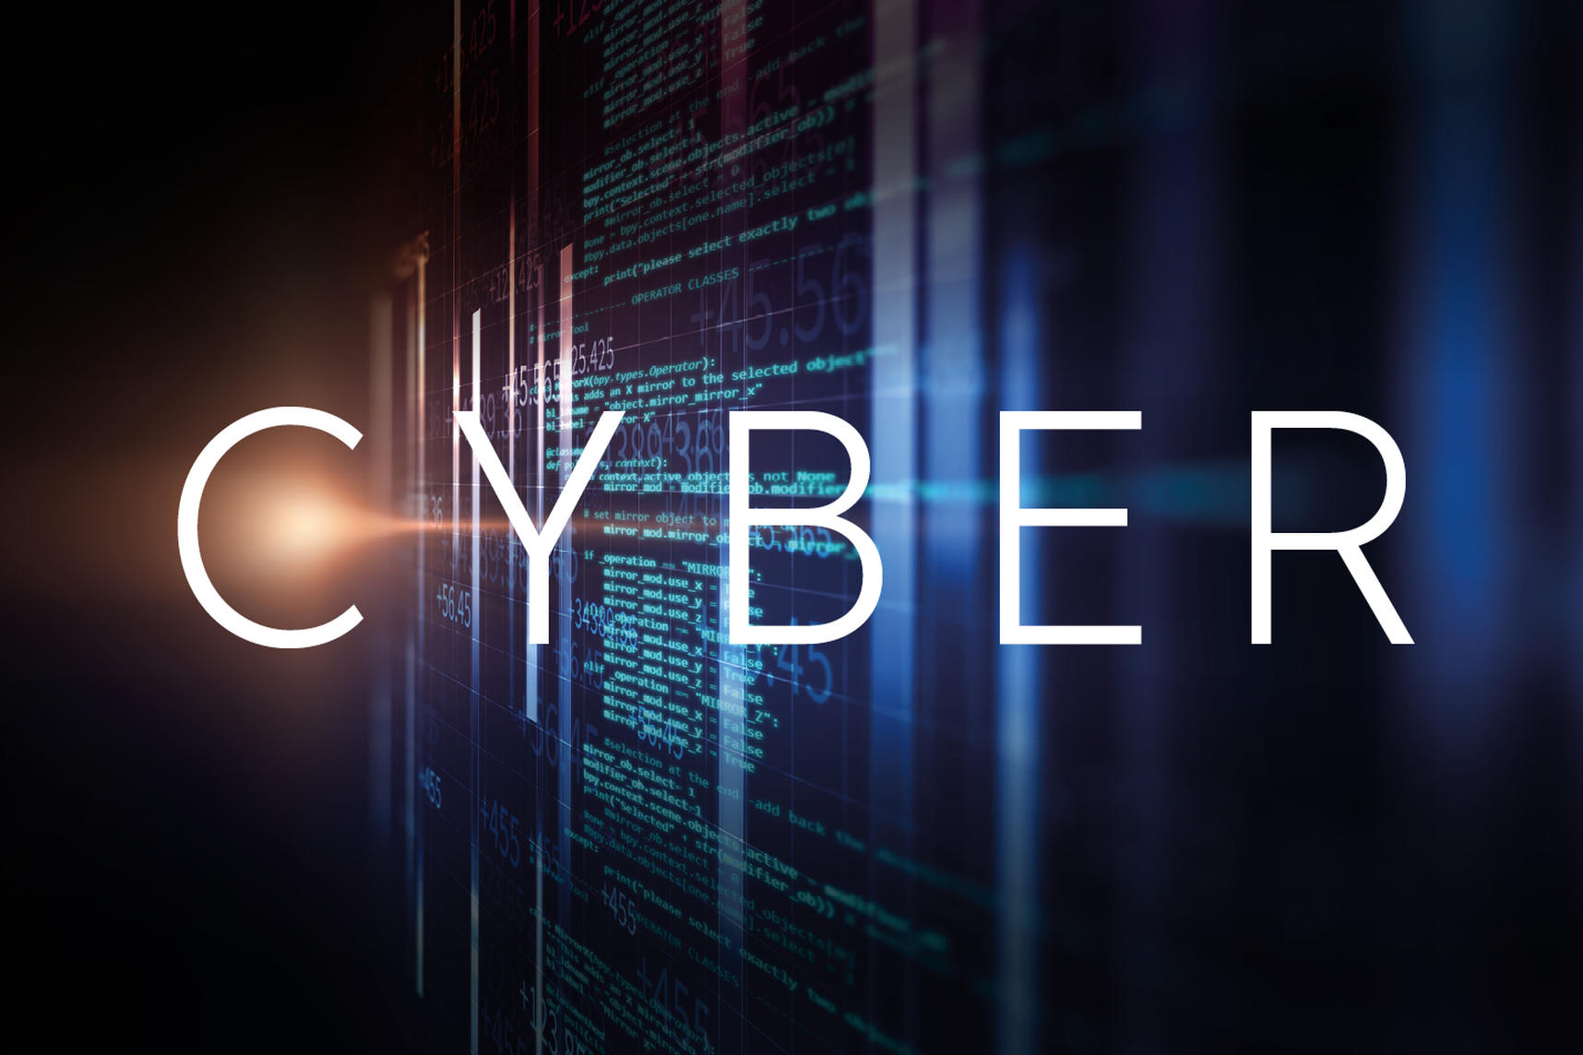
ความมั่นคงปลอดภัยไซเบอร์
พ.ร.บ.
Information Security And Webometrics

Slide 3
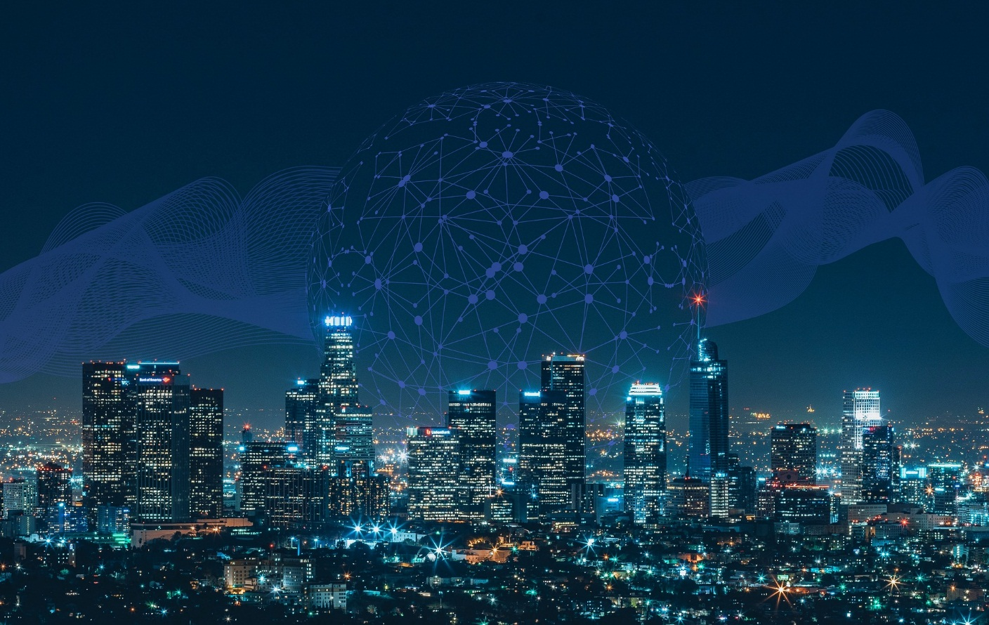
ทำไมต้องมี พ.ร.บ. ไซเบอร์
เพื่อปกป้องระบบคอมพิวเตอร์และโครงข่าย ITของโครงสร้างพื้นฐานที่สำคัญทางสารสนเทศ หรือ บริการที่สำคัญของประเทศ มีความมั่นคงปลอดภัยสามารถให้บริการได้เป็นปกติ และหน่วยงานสามารถรับมือกับภัยคุกคามทางไซเบอร์ ได้อย่างทันท่วงที

Slide 4
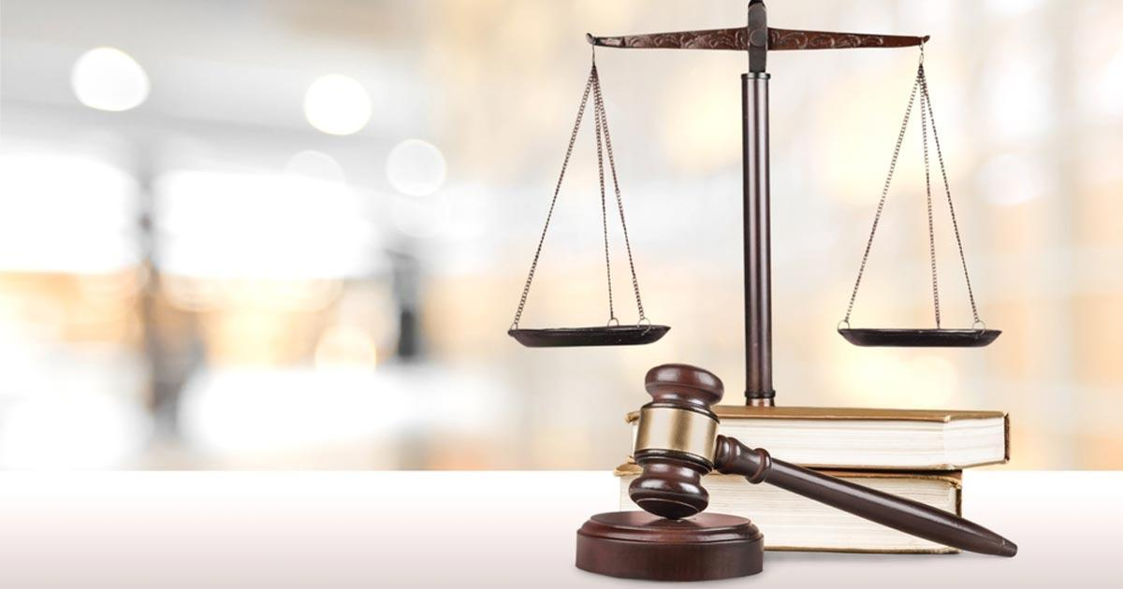

สาระสำคัญกฎหมายว่าด้วย
การรักษาความมั่นคงปลอดภัยไซเบอร์
กำหนดให้โครงสร้างพื้นฐานสำคัญทางสารสนเทศและหน่วยงานภาครัฐ มีมาตรฐานและมีแนวปฏิบัติในการรักษาความมั่นคงปลอดภัยไซเบอร์
มีการเฝ้าระวังภัยคุกคามและมีแผนรับมือเพื่อกู้คืนระบบให้กลับมาทำงานได้ตามปกติ
มีการร่วมมือและประสานงานกันและกับสำนักงานรักษาความมั่นคงปลอดภัยไซเบอร์ เมื่อมีภัยร้ายแรงที่ทำให้การให้บริการที่สำคัญไม่สามารถทำงานได้ จนทำให้ประชาชนเดือดร้อน

Slide 5
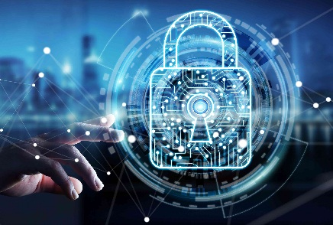

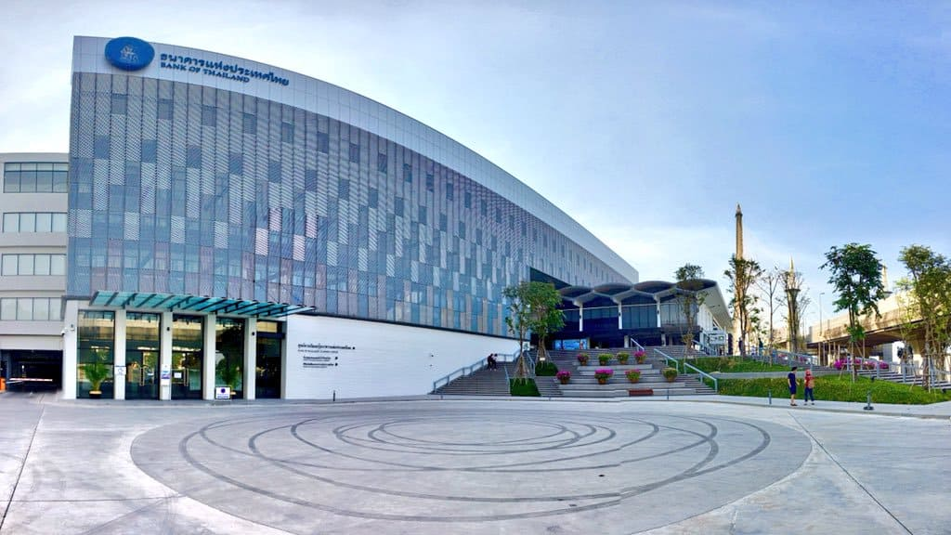
หน่วยงานหลักๆ
1. หน่วยงานควบคุมหรือกำกับดูแล
ดูแลการดำเนินงานของหน่วยงานรัฐหรือโครงสร้างพื้นฐานสำคัญ ให้มีมาตรฐาน เช่น ธนาคารแห่งประเทศไทย กำกับดูแลสถาบันการเงิน และ กสทช. กำกับดูแลผู้ใช้บริการโทรคมนาคม

Slide 6

หน่วยงานหลักๆ
2. สำนักงานคณะกรรมการรักษาความมั่นคงปลอดภัยไซเบอร์แห่งชาติ
เป็นศูนย์กลางเฝ้าระวังความปลอดภัยไซเบอร์ของประเทศและให้การช่วยเหลือในการป้องกันและรับมือเมื่อเกิดภัยคุกคามในระดับร้ายแรง

Slide 7
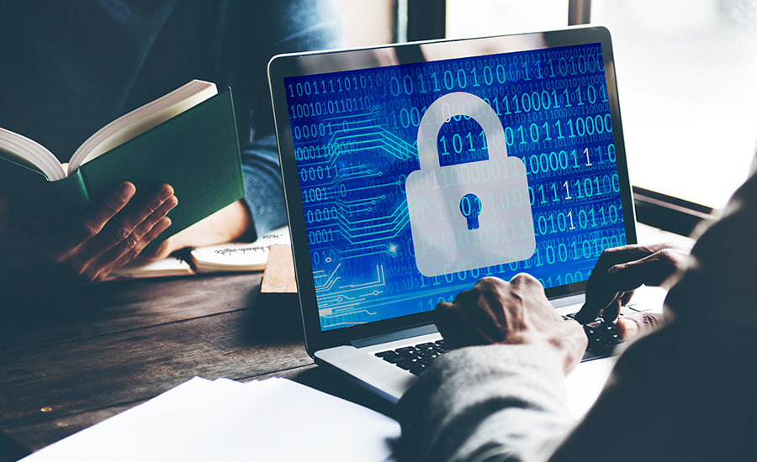
หน่วยงานหลักๆ
3. ภัยคุกคามทางไซเบอร์ระดับร้ายแรง
ระบบในการให้บริการที่สำคัญของหน่วยโครงสร้างพื้นฐานถูกโจมตี จนไม่สามารถให้บริการได้

Slide 8

หน่วยงานหลักๆ
4. ภัยคุกคามทางไซเบอร์ระดับวิกฤต
ระบบบริการพื้นฐานที่สำคัญ ถูกโจมตี ไม่สามารถให้บริการได้ เป็นวงกว้าง กระทบกับชีวิตและความปลอดภัยของประชาชนจำนวนมาก และมีความเสียงที่จะลุกลามไปยังโครงสร้างพื้นฐานที่สำคัญอื่นๆ

Slide 9
ประชาชนได้อะไรจาก พ.ร.บ. ไซเบอร์
1
ระบบคอมพิวเตอร์ของหน่วยโครงสร้างพื้นฐานสำคัญ มีความปลอดภัยสามารถให้บริการได้ต่อเนื่อง
มีแนวทางในการรับมือภัยคุกคามทางไซเบอร์ ไม่ให้เกิดผลกระทบเป็นวงกว้างและกลับมาทำงานได้อย่างรวดเร็ว
2
3
มีการจัดตั้งหน่วยงานขึ้นมาดูมาตรฐานด้านความปลอดภัยไซเบอร์และให้ความช่วยเหลือ
เมื่อเกิดภัยคุกคามร้ายแรงการเข้าไปแก้ไขปัญหาที่ต้องเข้าถึงทรัพย์สินจะต้องใช้คำสั่งศาลเพื่อคุ้มครองสิทธิ์
4

Slide 10
พ.ร.บ. คุ้มครองข้อมูลส่วนบุคคล
“ทำไมต้องคุ้มครองข้อมูลส่วนบุคคล..”
ความก้าวหน้าของเทคโนโลยีทำให้การเก็บรวบรวมข้อมูล การใช้และการเปิดเผยข้อมูลส่วนบุคคล ซึ่งกระทำได้โดยง่ายและรวดเร็ว ทำให้มีการละเมิด ทำให้การละเมิดสิทธิข้อมูลส่วนบุคคล และก่อให้เกิดความเสียหายต่อตัวบุคคล

Slide 11
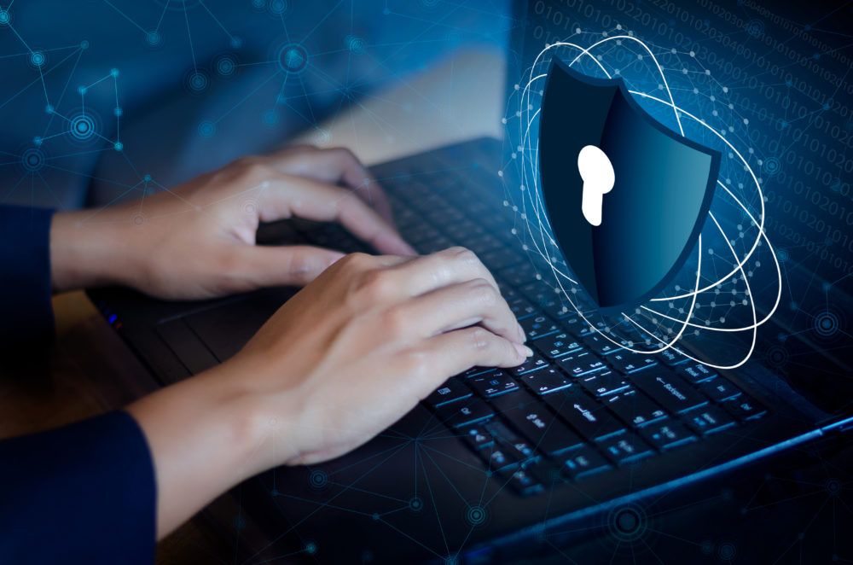
“
สาระสำคัญ
“
บุคคลเจ้าของข้อมูล ต้องให้ความยินยอม การเก็บรวบรวม การใช้ และการเปิดเผยข้อมูลส่วนบุคคล
01
ผู้เก็บรวบรวมข้อมูลส่วนบุคคลต้องรักษาความมั่นคงปลอดภัยของข้อมูล ไม่ให้มีการเปลี่ยนแปลงแก้ไขหรือใครเข้าถึงได้โดยมิชอบ
02
บุคคลเจ้าของข้อมูล มีสิทธิถอนความยินยอม หรือขอให้ลบ หรือทำลายข้อมูลได้ เมื่อถูกนำไปใช้ในทางไม่ชอบด้วยกฎหมาย
03

Slide 12
“
หน่วยงานที่เกี่ยวข้อง
“
คณะกรรมการผู้เชี่ยวชาญ
สำนักงานคณะกรรมการคุ้มครองข้อมูลส่วนบุคคล
พิจารณาเรื่องร้องเรียนเมื่อมีการละเมิด
01
01
กำหนดมาตรฐานในการเก็บรวบรวม ใช้ หรือเปิดเผยข้อมูลส่วนบุคคล
ตรวจสอบผู้ควบคุมข้อมูลส่วนบุคคล หรือผู้ประมวลผลข้อมูลส่วนบุคคล ที่ก่อให้เกิดความเสียหายแก่เจ้าของข้อมูล
02
02
ให้ความรู้และการฝึกอบรมแก่หน่วยงานรัฐ เอกชน และบุคคลทั่วไป ในการคุ้มครองข้อมูลส่วนบุคคล
ไกล่เกลี่ยข้อพิพาท
03

Slide 13
คนไทยได้อะไรจาก พ.ร.บ. คุ้มครองข้อมูลฯ
1. ป้องกันการล่วงละเมิดความเป็นส่วนตัวของข้อมูลส่วนบุคคล
2. ปกป้องความเสียหายแก่เจ้าของข้อมูลส่วนบุคคล และความเดือดร้อนรำคาญ
3. สร้างกลไก หรือมาตรฐานการกำกับดูแลในการคุ้มครองข้อมูลส่วนบุคคล
4. สามารถฟ้องเรียกค่าสินไหมทดแทนกรณีถูกละเมิดข้อมูลส่วนบุคคล

